Slide 1
главы 11 – 15

Slide 2
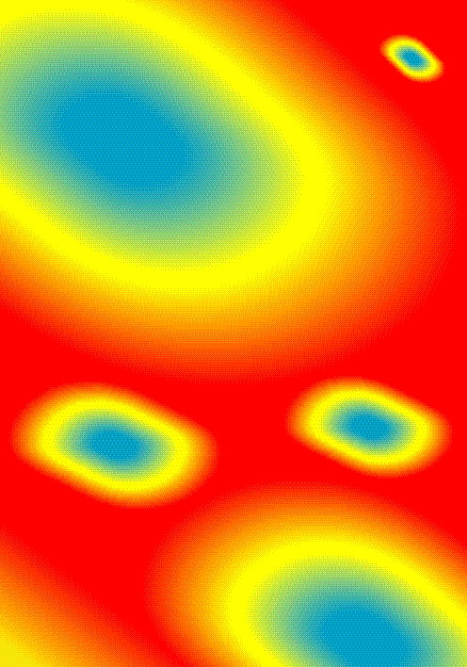
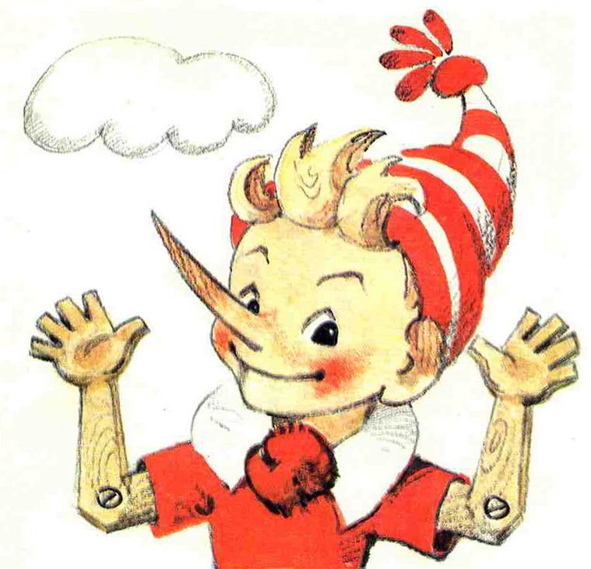
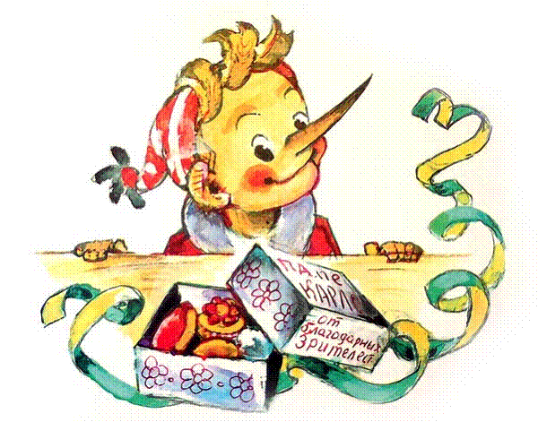
Что требовали
разбойники от Буратино?
а) Билеты в кино.
б) Кошелёк или жизнь.
в) Сотовый телефон.

Slide 3
Куда спрятал Буратино
золотые монеты?
а) В рот.
б) В карман.
в) В ботинок.

Slide 4
Кто спас Буратино
от первого нападения разбойников?
а) Утка.
б) Гусь.
в) Лебедь.

Slide 5
Чей домик
обнаружил Буратино
на другом берегу озера?
а) Алисы.
б) Марины.
в) Мальвины.

Slide 6
За ветку какого дерева разбойники привязали Буратино?
а) За ветку дуда.
б) За ветку липы.
в) За ветку берёзы.

Slide 7
Почему
разбойники ушли,
оставив Буратино
висеть на дереве?
а) Их вызвал шеф.
б) Захотели есть.
в) Пора было идти
на работу.

Slide 8
Кто перегрыз верёвку,
на которой висел Буратино?
а) Муравьи.
б) Майский жук.
в) Сам Буратино.

Slide 9
Кем являлся
знаменитый доктор,
которого вызвали
для лечения Буратино?
а) Совой.
б) Филином.
в) Ястребом.

Slide 10
Какое лекарство,
по настоянию врача,
пришлось принять Буратино?
а) Микстурку.
б) Касторку.
в) Панадол.

Slide 11
Почему Мальвина
решила наказать Буратино?
а) Он опоздал на урок.
б)Он поставил чернильную кляксу.
в) Он на уроке болтал с соседом.

Slide 12
Куда, в наказание,
отвели Буратино?
а) В тёмный чулан.
б) В холодный погреб.
в) В правый угол.

Slide 13
Кто помог Буратино
попасть из места наказания
в страну Дураков?
а) Полевая мышь.
б) Летучая мышь.
в) Мышка-норушка.

Slide 14
В какое время суток Буратино попал
в страну Дураков?
а) Ночью.
б) Утром.
в) В полдень.

Slide 15
Чем, по мнению разбойников, необходимо посыпать
золотые монеты?
а) Сахаром.
б) Содой.
в) Солью.

Slide 16
Какие
заветные слова
произнёс Буратино?
а) Крекс, фекс, пекс.
б) Крокс, фокс, покс .
в) Крукс, фукс, пукс.

